Slide 1

Progetto per il corso di Ingegneria del Software Avanzata

Slide 2
Applicazione server-client per lo scambio di dati tramite web socket

Slide 3




Tecnologie utilizzate:
Cordova Framework, Node.js, Express.js and React
Cordova Framework
Node.js
Express.js
React
Un framework per lo sviluppo di applicazioni mobili che consente ai programmatori di creare app per diverse piattaforme utilizzando HTML, CSS e JavaScript.
Un ambiente di esecuzione per JavaScript che consente ai programmatori di sviluppare applicazioni lato server.
Un framework per applicazioni web per Node.js che semplifica lo sviluppo di applicazioni web e API.
Una libreria JavaScript per la costruzione di interfacce utente che viene utilizzata per creare applicazioni interattive a singola pagina

Slide 4


Librerie di Test: NYC, Sinon, Mocha e Chai
NYC:
Sinon:
Mocha:
Chai:
La libreria di testing "nyc" è una popolare scelta per le applicazioni JavaScript.
Sinon è una libreria per la creazione di test spy, stub e mock.
"Mocha è un framework di test JavaScript ricco di funzionalità."
Chai è una libreria di asserzioni per Node.js e il browser.
These four libraries are popular choices for testing JavaScript applications, and each has its own unique features and capabilities.

Slide 5
Specifiche dei requisiti dell'applicazione
Connessione server client utilizzando websocket
Consente agli utenti di connettere un server a uno dispositivo android (o un browser) in remoto
Invio di comandi dal server al client
Gli utenti lato server possono inviare comandi al client
Ricezione di dati dal server al client
I dati che vengono inviati in risposta alle richieste del server vengono visualizzati a front-end
Visualizzazione dei dati del dispositivo connesso sul server
Una volta stabilita la connessione sarà possible visualizzare alcuni informazioni, come il tipo di piattafroma ed il modello in caso di dispositive android, sul server
Requisiti di sistema
Il client deve essere un dispositivo con sistema operativo Android o un browser. Il server deve supportare socket/websocket e deve consentire la connessione di un singolo client alla volta.
Requisiti hardware/software
Sia il server che il client devono essere dotati di una connessione internet stabile per potersi scambiare dati attraverso le websocket.
Affinchè le funzionalità sviluppate possano essere utilizzate il client connesso al server dovrà essere dotato di:
Un sensore GPS
Un sensore fotografico
Un sensore per la batteria

Slide 6
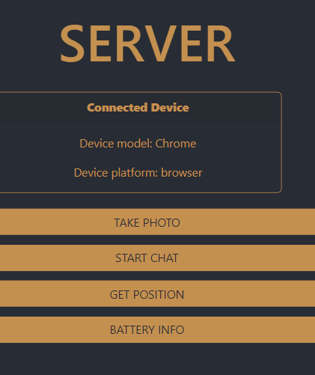
Home Page
Mostra un messaggio di attesa fino a quando non si connette un client
Una volta connesso, verrà mostrata una card contenente alcune informazioni sul dispositivo connesso
Visualizza posizione
Permette di visualizzare la posizione del dispositivo connesso
Informazioni sullo stato della batteria
Permette di visualizzare le informazioni sullo stato della batteria del dispositivo connesso
Scatta una foto
Permette di scattare una foto dal dispositivo connesso
Avvia una chat
Permette di avviare una chat con il dispositivo connesso

Slide 7

Scatta una foto
Richiesta dal server al client di scattare una foto
Il server invia una richiesta al client di scattare una foto
Messaggio di attesa
Il server mostra un messaggio di attesa fino a quando non si riceve l'immagine
Visualizzazione dell'immagine
Una volta ricevuta l'immagine, questa verrà visualizzata
Opzioni disponibili
Si avranno a disposizione 3 alternative: salvare l'immagine ricevuta, scattare un'altra foto o tornare alla home page

Slide 8

Ottieni Posizione del client
Quando si clicca sul bottone "GET POSITION" viene inviata una richiesta al client.
Fino a quando non riceve i dati il server mostra un messaggio di attesa.
Una volta ricevuti i dati il server mostra una mappa con un pin alle coordinate ricevute

Slide 9

Visualizzazione delle informazioni sullo stato della batteria
Al click sul bottone "BATTERY STATUS viene inviata una richiesta al client
Fino a quando non si ricevono le informazioni richieste viene mostrato un messaggio di attesa
Ricevute le informazioni queste vengono visualizzate in una card

Slide 10

Chat
Una volta selezionata questa funzionalità dalla Home Page si viene rimandati ad una pagina con i messaggi già scambiati tra client e server e un campo di input per scrivere un nuovo messaggio da inviare al server
Mostrare i messaggi già scambiati:
Se ne esistono, verranno mostrate delle card contenenti i messaggi scambiati tra client e server
Nella pagina è presente un campo di input in cui inserire un nuovo messaggio da inviare al client

